Slide 1
5 场效应管放大电路
5.1 金属-氧化物-半导体（MOS）场效应管
5.2 MOSFET放大电路
5.3 结型场效应管（JFET）
*5.4 砷化镓金属-半导体场效应管
5.5 各种放大器件电路性能比较

Slide 2
5.1 金属-氧化物-半导体（MOS）场效应管
5.1.1 N沟道增强型MOSFET
5.1.2 N沟道耗尽型MOSFET
5.1.3 P沟道MOSFET
5.1.4 沟道长度调制效应
5.1.5 MOSFET的主要参数

Slide 3

场效应管的分类：
N沟道
增强型
MOSFET
P沟道
(IGFET)
N沟道
FET
绝缘栅型
耗尽型
场效应管
P沟道
JFET
N沟道
（耗尽型）
结型
P沟道
耗尽型：场效应管没有加偏置电压时，就有导电沟道存在
增强型：场效应管没有加偏置电压时，没有导电沟道

Slide 4
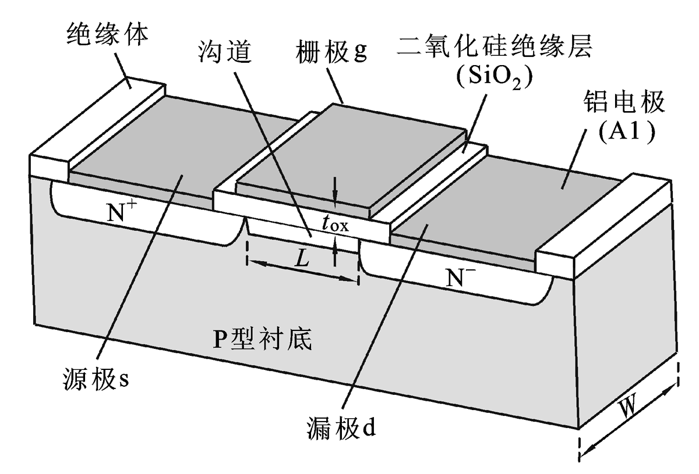
5.1.1 N沟道增强型MOSFET
L ：沟道长度
W ：沟道宽度
t_{ox} ：绝缘层厚度
1. 结构（N沟道）
通常 W > L

Slide 5
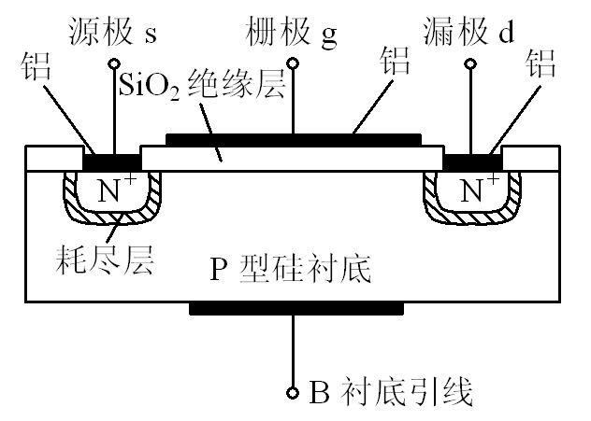
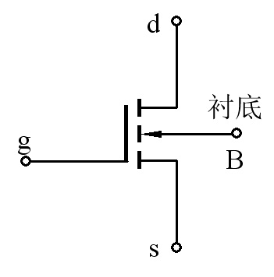
5.1.1 N沟道增强型MOSFET
1. 结构（N沟道）
剖面图
符号

Slide 6
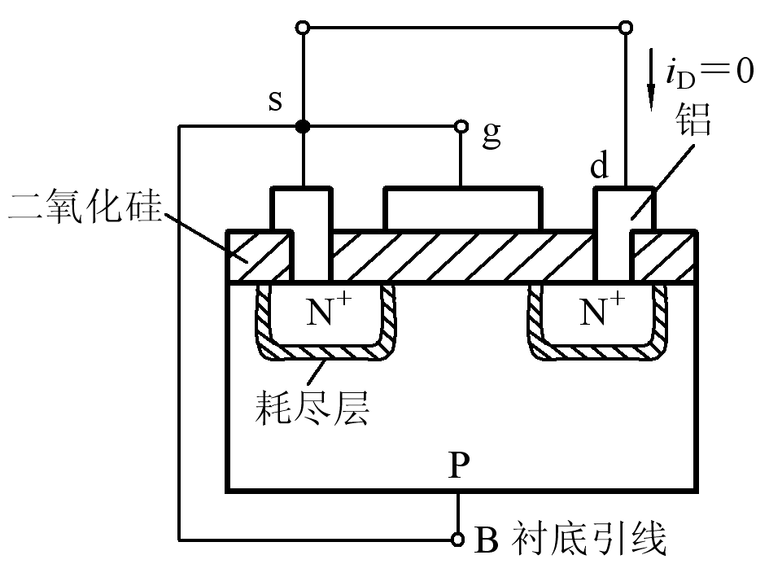
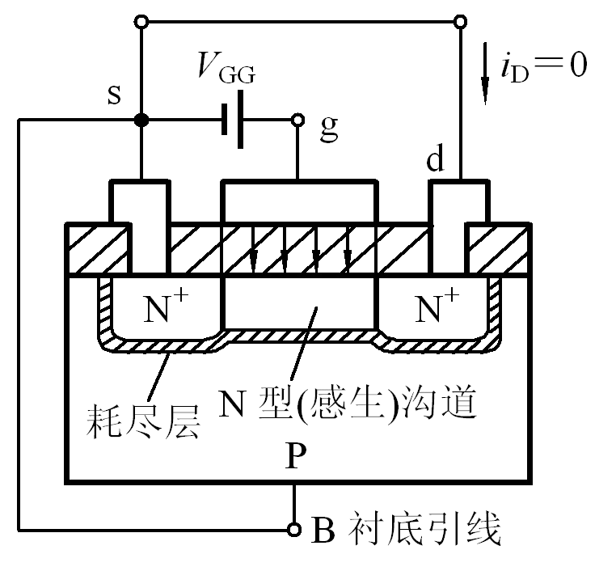
5.1.1 N沟道增强型MOSFET
2. 工作原理
（1）v_{GS}对沟道的控制作用
当v_{GS}≤0时
无导电沟道， d、s间加电压时，也无电流产生。
当0<v_{GS} <V_{T} 时
产生电场，但未形成导电沟道（感生沟道），d、s间加电压后，没有电流产生。
当v_{GS}≥V_{T} 时
在电场作用下产生导电沟道，d、s间加电压后，将有电流产生。
v_{GS}越大，导电沟道越厚
V_{T} 称为开启电压

Slide 7
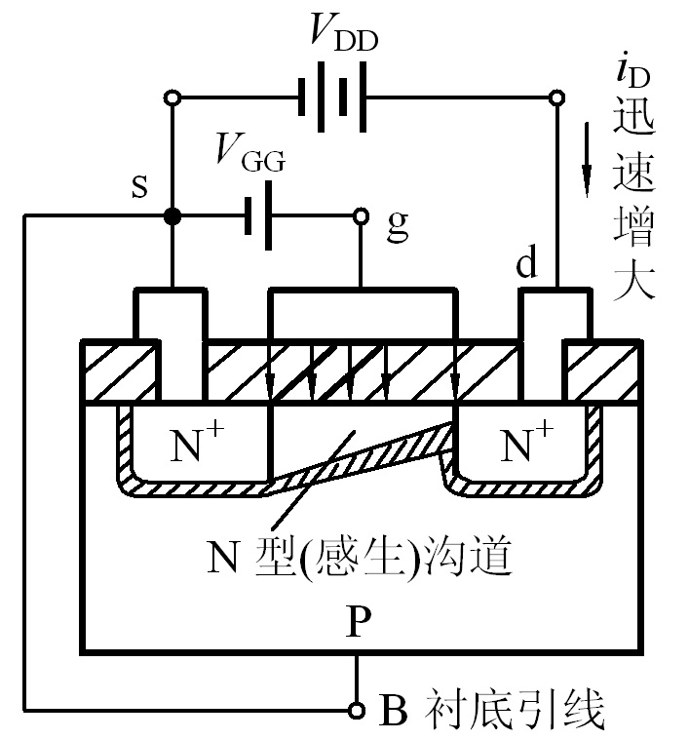
2. 工作原理
（2）v_{DS}对沟道的控制作用
当v_{GS}一定（v_{GS} >V_{T} ）时，
v_{DS}↑
→ i_{D}↑
→沟道电位梯度↑
→靠近漏极d处的电位升高
→电场强度减小
→沟道变薄
整个沟道呈楔形分布

Slide 8
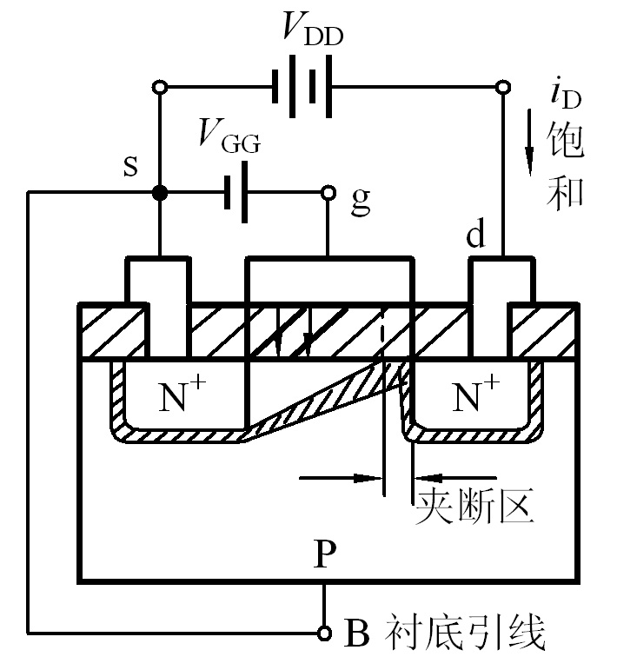
2. 工作原理
（2）v_{DS}对沟道的控制作用
当v_{GS}一定（v_{GS} >V_{T} ）时，
v_{DS}↑
→ i_{D}↑
→沟道电位梯度↑
当v_{DS}增加到使v_{GD}=V_{T} 时，在紧靠漏极处出现预夹断。
在预夹断处：v_{GD}=v_{GS}-v_{DS} =V_{T}

Slide 9
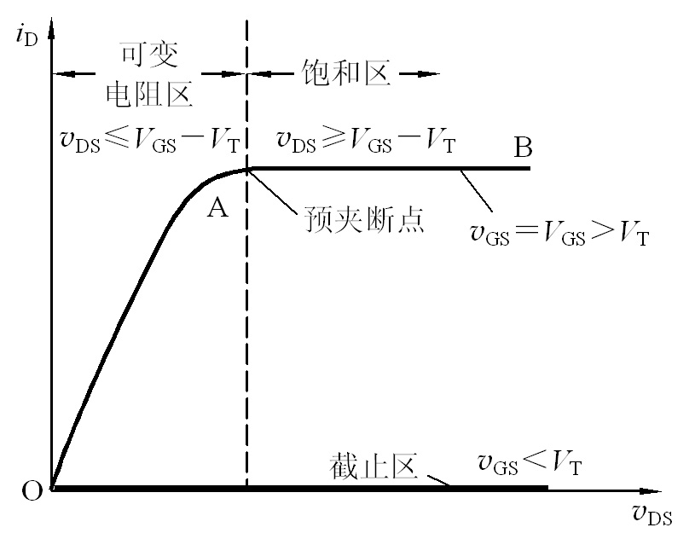
2. 工作原理
（2）v_{DS}对沟道的控制作用
→夹断区延长
预夹断后，v_{DS}↑
→沟道电阻↑
→ i_{D}基本不变

Slide 10
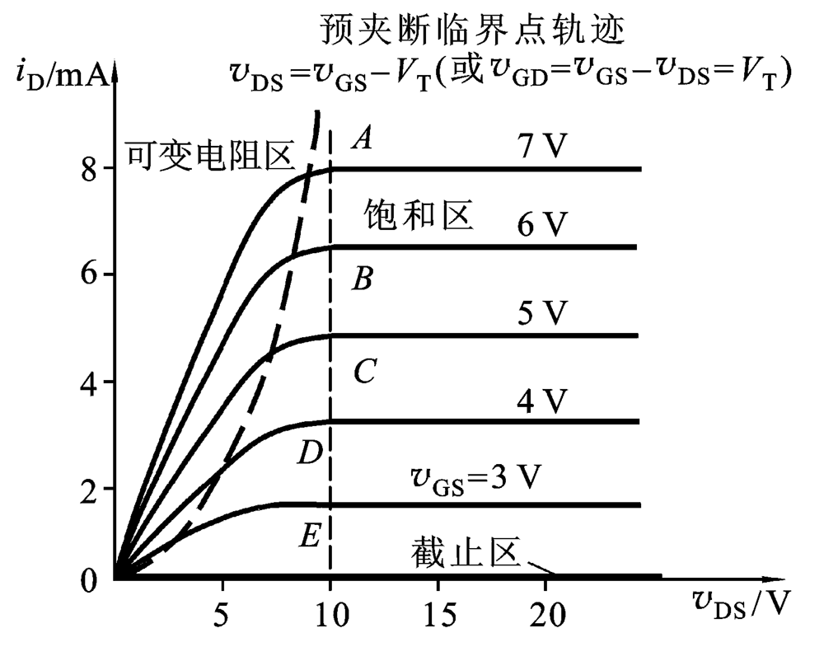
2. 工作原理
（3） v_{DS}和v_{GS}同时作用时
v_{DS}一定，v_{GS}变化时
给定一个v_{GS} ，就有一条不同的 i_{D} – v_{DS} 曲线。

Slide 11
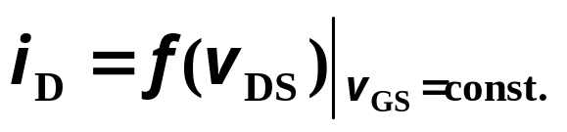
3. V-I 特性曲线及大信号特性方程
（1）输出特性及大信号特性方程
① 截止区
当v_{GS}＜V_{T}时，导电沟道尚未形成，i_{D}＝0，为截止工作状态。

Slide 12
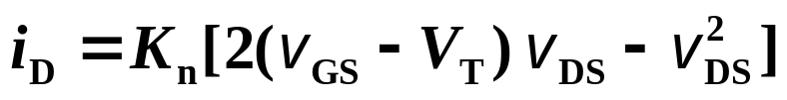

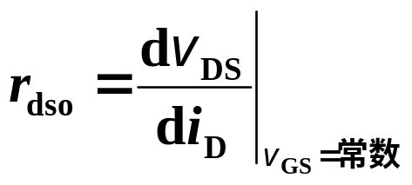
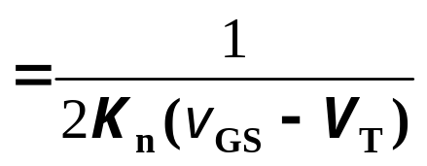
3. V-I 特性曲线及大信号特性方程
（1）输出特性及大信号特性方程
② 可变电阻区
v_{DS}≤（v_{GS}－V_{T}）
由于v_{DS}较小，可近似为
r_{dso}是一个受v_{GS}控制的可变电阻

Slide 13
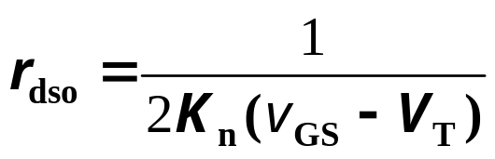
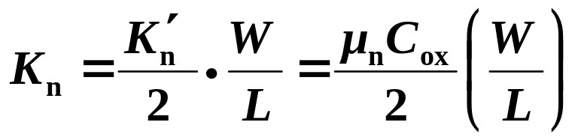

3. V-I 特性曲线及大信号特性方程
（1）输出特性及大信号特性方程
② 可变电阻区
其中
μ_{n} ：反型层中电子迁移率
C_{ox} ：栅极（与衬底间）氧化层单位面积电容
本征电导因子
K_{n}为电导常数，单位：mA/V²

Slide 14

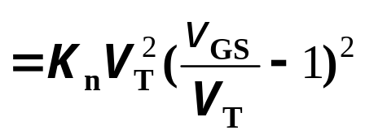
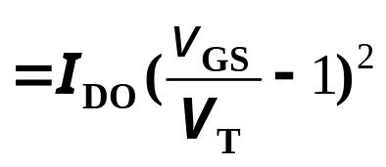

3. V-I 特性曲线及大信号特性方程
（1）输出特性及大信号特性方程
③ 饱和区
（恒流区又称放大区）
v_{GS} >V_{T} ，且v_{DS}≥（v_{GS}－V_{T}）
V-I 特性：
是v_{GS}＝2V_{T}时的i_{D}

Slide 15
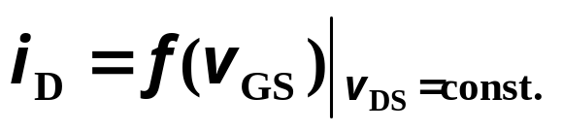
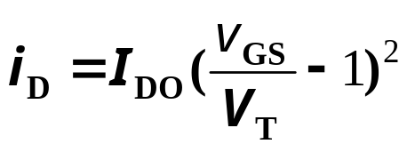
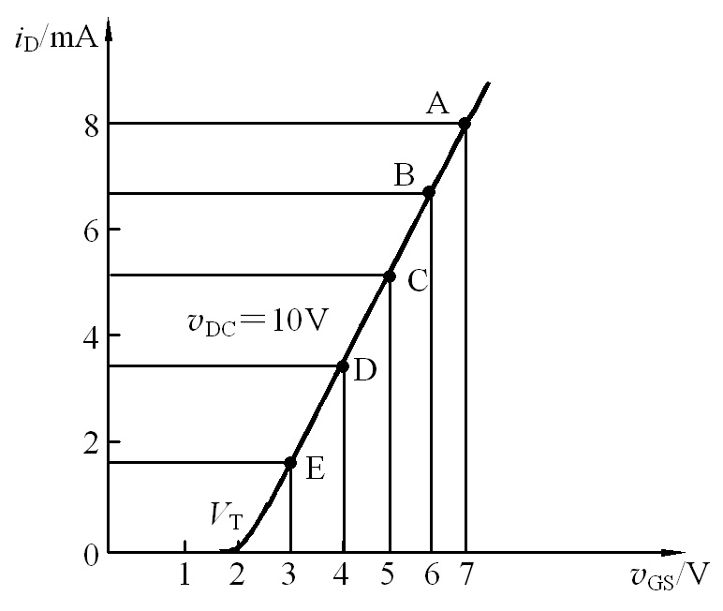
3. V-I 特性曲线及大信号特性方程
（2）转移特性

Slide 16
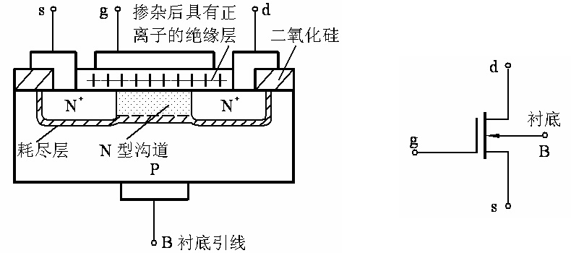
5.1.2 N沟道耗尽型MOSFET
1. 结构和工作原理简述（N沟道）
二氧化硅绝缘层中掺有大量的正离子
可以在正或负的栅源电压下工作，而且基本上无栅流

Slide 17
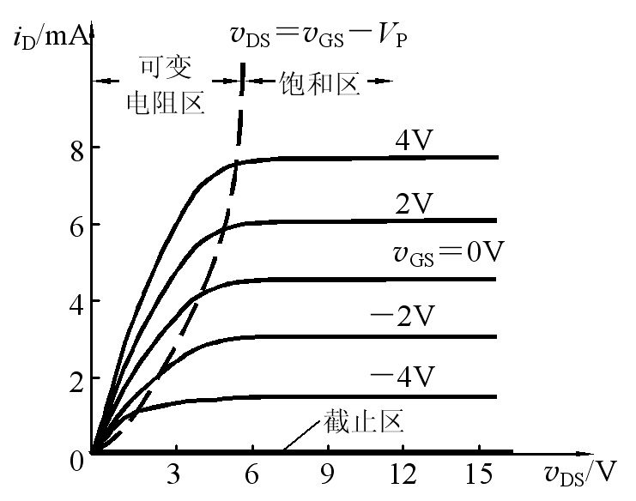
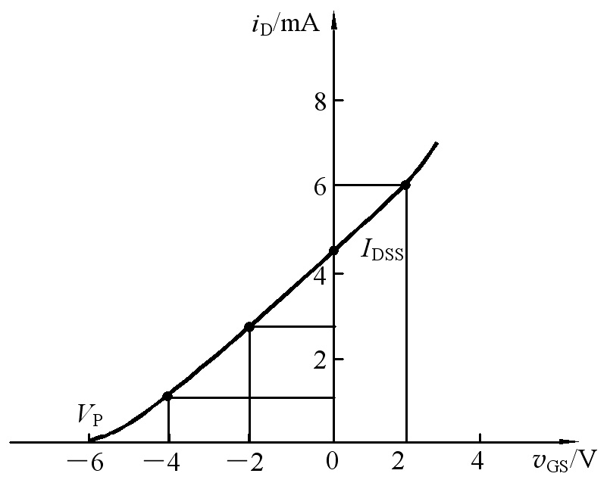
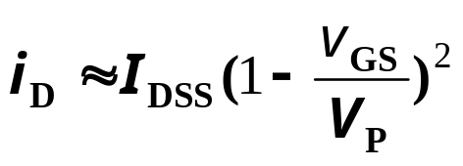
5.1.2 N沟道耗尽型MOSFET
2. V-I 特性曲线及大信号特性方程
（N沟道增强型）

Slide 18
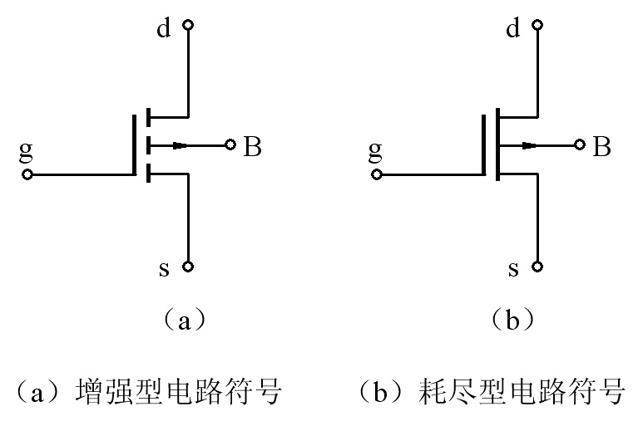
5.1.3 P沟道MOSFET

Slide 19
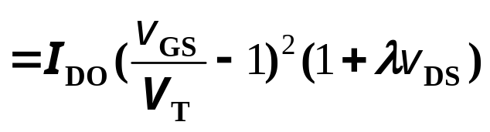

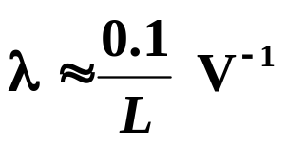
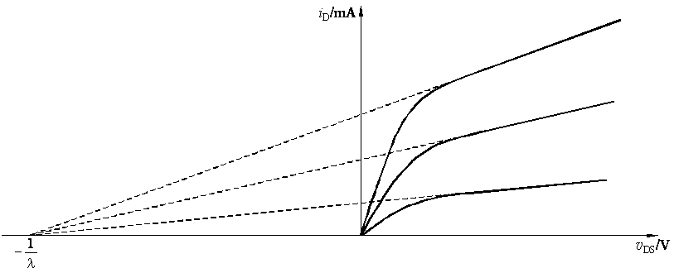
5.1.4 沟道长度调制效应
实际上饱和区的曲线并不是平坦的
修正后
L的单位为μm
当不考虑沟道调制效应时，λ＝0，曲线是平坦的。

Slide 20
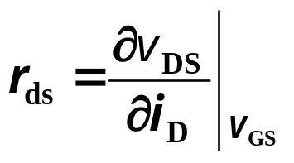
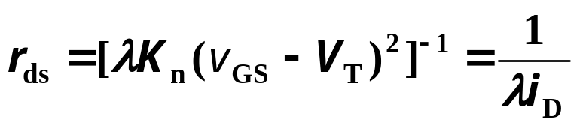
5.1.5 MOSFET的主要参数
一、直流参数
1. 开启电压V_{T} （增强型参数）
2. 夹断电压V_{P} （耗尽型参数）
3. 饱和漏电流I_{DSS} （耗尽型参数）
4. 直流输入电阻R_{GS} （10⁹Ω～10¹⁵Ω ）
二、交流参数
1. 输出电阻r_{ds}
NMOS增强型
当不考虑沟道调制效应时，λ＝0，r_{ds}→∞

Slide 21
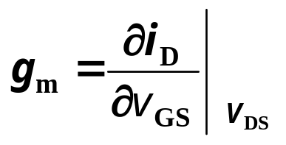
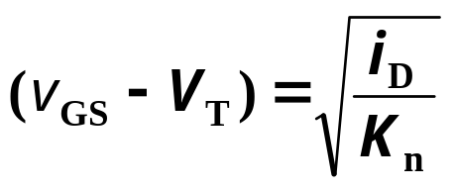

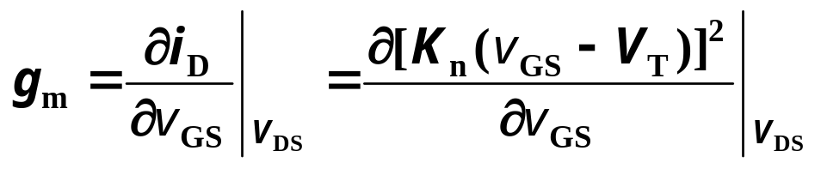

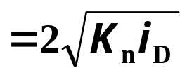
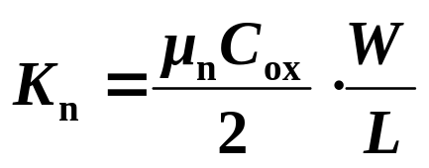
5.1.5 MOSFET的主要参数
二、交流参数
2. 低频互导g_{m}
考虑到
则
其中

Slide 22
5.1.5 MOSFET的主要参数
三、极限参数
1. 最大漏极电流I_{DM}
2. 最大耗散功率P_{DM}
3. 最大漏源电压V_{（BR）DS}
4. 最大栅源电压V_{（BR）GS}
end

Slide 23
5.2 MOSFET放大电路
5.2.1 MOSFET放大电路
1. 直流偏置及静态工作点的计算
2. 图解分析
3. 小信号模型分析
*5.2.2 带PMOS负载的NMOS放大电路

Slide 24
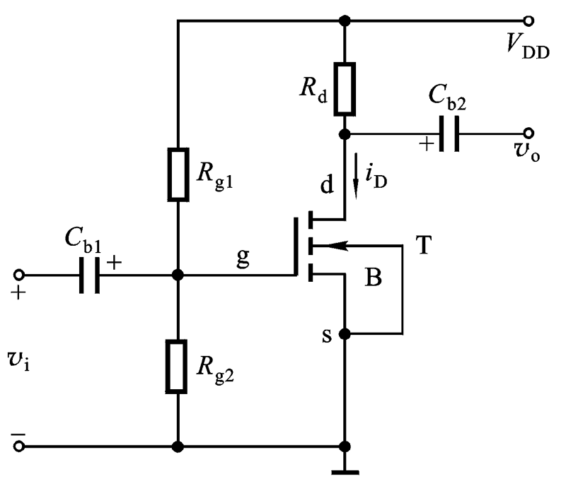
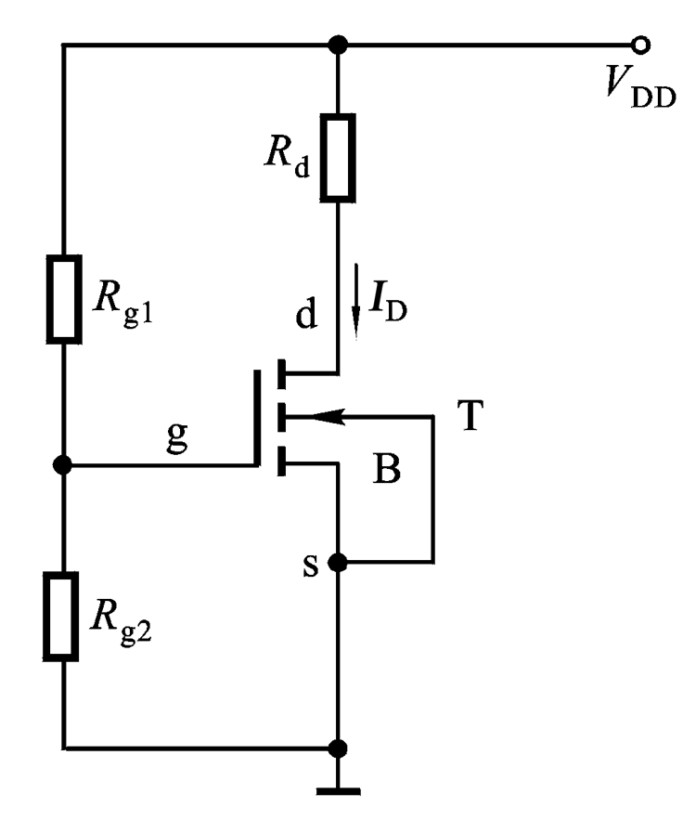
5.2.1 MOSFET放大电路
1. 直流偏置及静态工作点的计算
（1）简单的共源极放大电路（N沟道）
共源极放大电路
直流通路

Slide 25
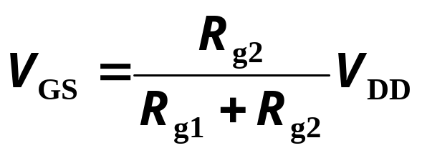





5.2.1 MOSFET放大电路
1. 直流偏置及静态工作点的计算
（1）简单的共源极放大电路（N沟道）
须满足V_{GS} > V_{T} ，否则工作在截止区
假设工作在饱和区，即
再假设工作在可变电阻区
即
验证是否满足
如果不满足，则说明假设错误

Slide 26

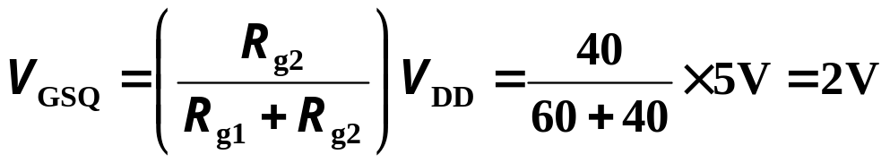
例：
设R_{g1}=60kΩ，R_{g2}=40kΩ，R_{d}=15kΩ，
V_{DD}=5V， V_{T}=1V，
试计算电路的静态漏极电流I_{DQ}和漏源电压V_{DSQ} 。
解：
假设工作在饱和区
满足
假设成立，结果即为所求。

Slide 27

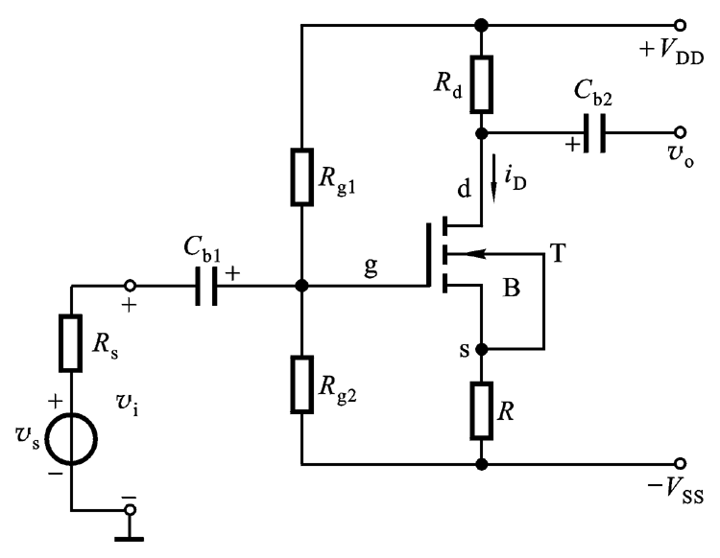
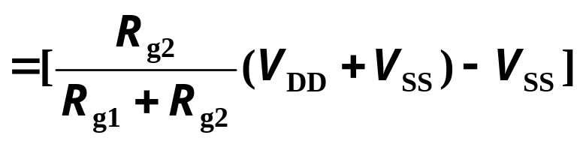


5.2.1 MOSFET放大电路
1. 直流偏置及静态工作点的计算
（2）带源极电阻的NMOS共源极放大电路
饱和区
需要验证是否满足

Slide 28
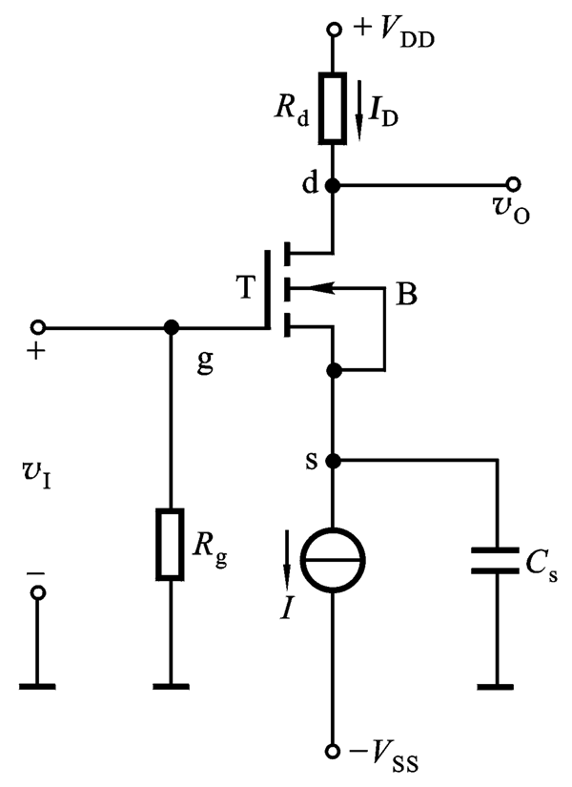

5.2.1 MOSFET放大电路
1. 直流偏置及静态工作点的计算
静态时，v_{I}＝0，V_{G} ＝0，I_{D} ＝I
（饱和区）
V_{S} ＝ V_{G} － V_{GS}
电流源偏置

Slide 29
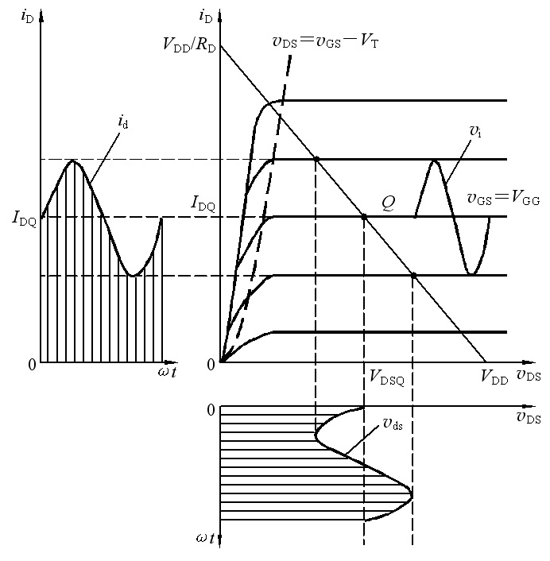
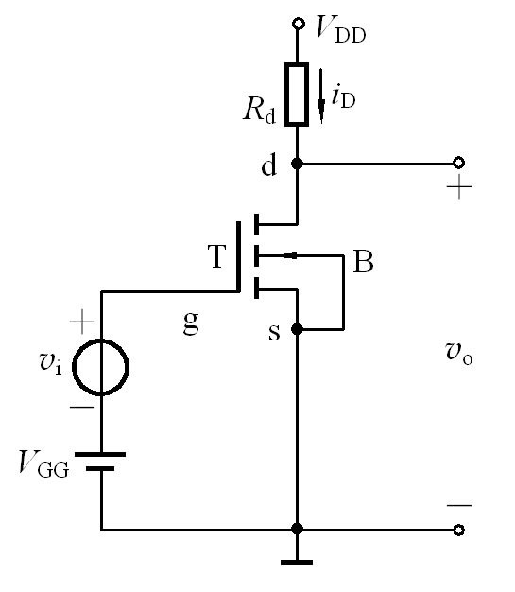
5.2.1 MOSFET放大电路
2. 图解分析
由于负载开路，交流负载线与直流负载线相同

Slide 30

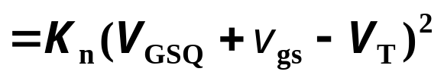
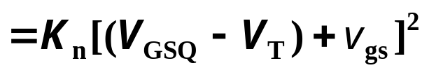


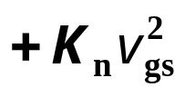


5.2.1 MOSFET放大电路
3. 小信号模型分析
（1）模型
非线性失真项
静态值
（直流）
动态值
（交流）
当，v_{gs}<< 2(V_{GSQ}- V_{T} )时，

Slide 31
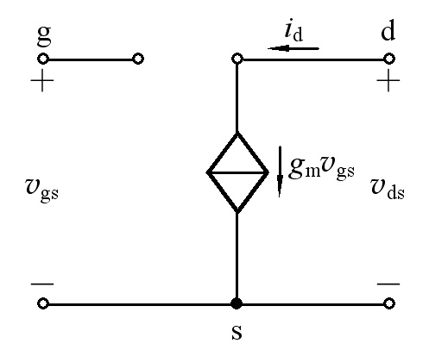

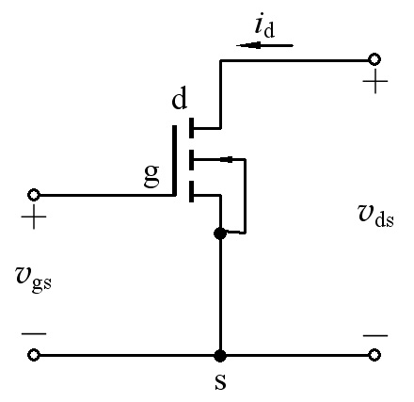
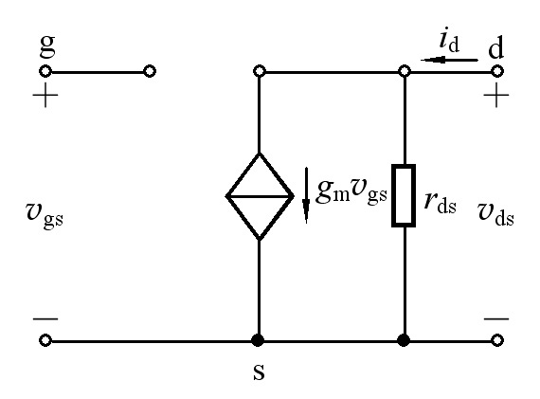

5.2.1 MOSFET放大电路
3. 小信号模型分析
（1）模型
λ≠0时
高频小信号模型

Slide 32





3. 小信号模型分析
（2）放大电路分析（例5.2.5）
解：例5.2.2的直流分析已求得：
s

Slide 33






3. 小信号模型分析
（2）放大电路分析（例5.2.5）
s

Slide 34





3. 小信号模型分析
共漏
（2）放大电路分析（例5.2.6）

Slide 35




3. 小信号模型分析
（2）放大电路分析

Slide 36
*5.2.2 带PMOS负载的NMOS放大电路
本小节不作教学要求，有兴趣者自学
end

Slide 37
5.3 结型场效应管
5.3.1 JFET的结构和工作原理
5.3.2 JFET的特性曲线及参数
5.3.3 JFET放大电路的小信号模型分析法

Slide 38



5.3.1 JFET的结构和工作原理
1. 结构
# 符号中的箭头方向表示什么？

Slide 39


2. 工作原理
（以N沟道JFET为例）
① v_{GS}对沟道的控制作用
当v_{GS}＜0时
PN结反偏
→
耗尽层加厚
→
沟道变窄。
v_{GS}继续减小，沟道继续变窄。
当沟道夹断时，对应的栅源电压v_{GS}称为夹断电压V_{P} （ 或V_{GS(off)} ）。
对于N沟道的JFET，V_{P} <0。

Slide 40



2. 工作原理
（以N沟道JFET为例）
② v_{DS}对沟道的控制作用
当v_{GS}=0时，
v_{DS}↑
→
i_{D} ↑
g、d间PN结的反向电压增加，使靠近漏极处的耗尽层加宽，沟道变窄，从上至下呈楔形分布。
当v_{DS}增加到使v_{GD}=V_{P} 时，在紧靠漏极处出现预夹断。
此时v_{DS} ↑
→
沟道电阻↑
→
夹断区延长
→
i_{D}基本不变

Slide 41
2. 工作原理
（以N沟道JFET为例）
③ v_{GS}和v_{DS}同时作用时
当V_{P} <v_{GS}<0 时，导电沟道更容易夹断，
对于同样的v_{DS} ， i_{D}的值比v_{GS}=0时的值要小。
在预夹断处
v_{GD}=v_{GS}-v_{DS} =V_{P}

Slide 42
综上分析可知
沟道中只有一种类型的多数载流子参与导电，
所以场效应管也称为单极型三极管。
JFET栅极与沟道间的PN结是反向偏置的，因
此i_{G}≈0，输入电阻很高。
JFET是电压控制电流器件，i_{D}受v_{GS}控制。
预夹断前i_{D}与v_{DS}呈近似线性关系；预夹断后， i_{D}趋于饱和。
# 为什么JFET的输入电阻比BJT高得多？

Slide 43





5.3.2 JFET的特性曲线及参数
1. 输出特性
2. 转移特性
(V_{P}≤v_{GS}≤0)

Slide 44
5.3.2 JFET的特性曲线及参数
3. 主要参数
与MOSFET类似

Slide 45

5.3.3 JFET放大电路的小信号模型分析法
1. JFET小信号模型
（1）低频模型

Slide 46

（2）高频模型

Slide 47


2. 动态指标分析
（1）中频小信号模型

Slide 48
















2. 动态指标分析
（2）中频电压增益
忽略 r_{ds ，}
由输入输出回路得
则
（3）输入电阻
通常
则
（4）输出电阻
end

Slide 49
*5.4 砷化镓金属-半导体场效应管
不作教学要求，有兴趣者自学

Slide 50

5.5 各种放大器件电路性能比较

Slide 51







5.5 各种放大器件电路性能比较
组态对应关系：
BJT
FET
CE
CS
CC
CD
电压增益：
CB
CG
BJT
FET
CE：
CS：
CD：
CC：
CB：
CG：

Slide 52










5.5 各种放大器件电路性能比较
输入电阻：
BJT
FET
CE：
CS：
CC：
CD：
CB：
CG：
输出电阻：
CE：
CS：
CC：
CD：
CB：
CG：

Slide 53





例题
放大电路如图所示。已知
试求电路的中频增益、输入电阻和输出电阻。
解：
画中频小信号等效电路

Slide 54























例题
根据电路有
则电压增益为
则
由于
end

